Slide 1
المعجزة العددية في الوسطية والسيرة النبوية في الآية 143 من سورة البقرة
الدكتور محمد جميل الحبال
استشاري الطب الباطني
وباحث في الإعجاز الطبي والعلمي في القرآن والسنة
مستشفى الملك فهد التخصصي بالدمام
المملكة العربية السعودية
www.alhabbal.info/dr.mjamil

Slide 2
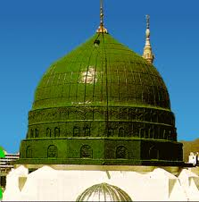
المسجد النبوي الشريف في المدينة المنورة
20-19 جمادى الآخرة 1433هـ الموافق 2012/5/11-10

Slide 3
المعجزة العددية في الآية رقم 143 من سورة البقرة قوله تعالى:
( وَكَذَلِكَ جَعَلْنَكُمْ أُمَّةً وَسَطًا لِّتَكُونُواْ شُهَدَاء عَلَى النَّاسِ وَيَكُونَ الرَّسُولُ عَلَيْكُمْ شَهِيدًا وَمَا جَعَلْنَا الْقِبْلَةَ الَّتِي كُنتَ عَلَيْهَا إِلاَّ لِنَعْلَمَ مَن يَتَّبِعُ الرَّسُولَ مِمَّن يَنقَلِبُ عَلَى عَقِبَيْهِ وَإِن كَانَتْ لَكَبِيرَةً إِلاَّ عَلَى الَّذِينَ هَدَى اللّهُ وَمَا كَانَ اللّهُ لِيُضِيعَ إِيمَنَكُمْ إِنَّ اللّهَ بِالنَّاسِ لَرَءُوفٌ رَّحِيمٌ)

Slide 4
الأمة الإسلامية هي أمة الوسط
والوسط كما قال المفسرون هوالعدل والخيار والأجود. ووسط الشيئ أشرفه وأحسنه. ولما جعل الله هذه الأمة وسطا فقد خصها بأكمل الشرائع وأقوم المناهج وجعلها من خير الأمم قال تعالى : (كنتم خير أمة أخرجت للناس) آل عمران:110.
والوسط يكون بين طرفين والمنتصف يقسم الشيء الى قسمين وهذا ينطبق ويتحقق بالنسبة للآية موضوعة البحث في الحالتين! فهي تقع في الوسط بإعتبار البسملة وبالمنتصف بدونها

Slide 5
الحقائق المستنبطة
أولا : في الظاهرة الوسطية
1. إن سورة البقرة هي من أطول سور القرآن الكريم ومجموع عدد آياتها هو(286) آية.والآية رقم ( 143) هي في منتصفها حيث أن : )286÷2=143 (.
2. إن ترتيب سورة البقرة في المصحف الشريف هو الثاني (2). ورقم الآية موضوعة البحث هو( 143) وحاصل
ضرب هذين العددين (2 × 143) هو (286) وهذا الرقم يمثل مجموع عدد آيات سورة البقرة البالغ (286) آية .

Slide 6
أولا : في الظاهرة الوسطية
( وَكَذَلِكَ جَعَلْنَكُمْ أُمَّةً وَسَطًا لِّتَكُونُواْ شُهَدَاء عَلَى النَّاسِ وَيَكُونَ الرَّسُولُ عَلَيْكُمْ شَهِيدًا وَمَا جَعَلْنَا الْقِبْلَةَ الَّتِي كُنتَ عَلَيْهَا إِلاَّ لِنَعْلَمَ مَن يَتَّبِعُ الرَّسُولَ مِمَّن يَنقَلِبُ عَلَى عَقِبَيْهِ وَإِن كَانَتْ لَكَبِيرَةً إِلاَّ عَلَى الَّذِينَ هَدَى اللّهُ وَمَا كَانَ اللّهُ لِيُضِيعَ إِيمَنَكُمْ إِنَّ اللّهَ بِالنَّاسِ لَرَءُوفٌ رَّحِيمٌ)

Slide 7
أولا : في الظاهرة الوسطية
3. إن موقع كلمة (وَسَطًا) في هذه الآية المباركة هو الرابع في قوله تعالى: (وَكَذَلِكَ جَعَلْنَاكُمْ أُمَّةً وَسَطًا) وكلمة (وَسَطًا) تتألف من أربعة حروف ورقم الآية (143) والعدد(4) يقع في وسط هذا الرقم!
كما أن مجموع العددين المجاورين له هو(4) أيضا حيث أن : (3 + 1 = 4)

Slide 8
أولا : في الظاهرة الوسطية
4. ان عدد الكلمات في هذه الآية هو(45) كلمة وان الكلمة الوسط (المركز) في هذه الآية هي الكلمة رقم (23) وهي كلمة (الرَّسُولَ) حيث أن هناك (22) كلمة قبلها و(22) كلمة بعدها. وهذا من الإحكام التشريعي والعددي والتطابق بينهما حيث أن (الرسول) صلى الله عليه وسلم هو المثال الأعلى في الوسطية في سيرته الشريفة وفي جميع اموره وأحواله وكما وصفته أم المؤمنين السيده عائشة رضي الله عنها أنه عليه الصلاة والسلام (كان خُلُقُه القرآن) رواه مسلم

Slide 9
أولا : في الظاهرة الوسطية
( وَكَذَلِكَ (1) جَعَلْنَكُمْ (2) أُمَّةً (3) وَسَطًا (4) لِّتَكُونُواْ (5) شُهَدَاء ( 6) عَلَى(7) النَّاسِ(8) وَيَكُونَ(9) الرَّسُولُ(10) عَلَيْكُمْ(11) شَهِيدًا( 12) وَمَا (13) جَعَلْنَا (14) الْقِبْلَةَ (15) الَّتِي (16) كُنتَ (17) عَلَيْهَا (18) إِلاَّ (19) لِنَعْلَمَ (20) مَن (21) يَتَّبِعُ (22)
الرَّسُولَ(23)
مِمَّن(24) يَنقَلِبُ(25) عَلَى(26) عَقِبَيْهِ(27) وَإِن(28) كَانَتْ(29) لَكَبِيرَة(ً30) إِلاَّ(31) عَلَى(32) الَّذِينَ(33) هَدَى(34) اللّهُ ( 35) وَمَا(36) كَانَ(37) اللّهُ(38) لِيُضِيعَ(39) إِيمَنَكُمْ(40) إِنَّ (41) اللّهَ (42) بِالنَّاسِ (43) لَرَءُوفٌ (44) رَّحِيمٌ (45) )

Slide 10
أولا : في الظاهرة الوسطية
5. وفي الدراسة العددية من (ناحية عدد الكلمات والحروف) للعبارة المكتملة المعنى في قوله تعالى:( إِلَّا لِنَعْلَمَ مَنْ يَتَّبِعُ الرَّسُولَ مِمَّنْ يَنْقَلِبُ عَلَى عَقِبَيْهِ) والتي تقع في وسط الآية موضوعة البحث من ناحية عدد كلماتها تظهر لنا الحقائق الآتيه:
أ- أنها تتألف من(9) كلمات ووسطها كلمة (الرَّسُولَ) وقبلها (4) كلمات قوله تعالى
(إِلَّا لِنَعْلَمَ مَنْ يَتَّبِعُ) وبعدها (4) كلمات أيضاً قوله تعالى (مِمَّنْ يَنْقَلِبُ عَلَى عَقِبَيْهِ). ويلاحظ فيهما التقابل المعنوي كما يقول البلاغيون فضلا عن التقابل والتناظر العددي وهذا تناسق رائع بينهما.

Slide 11
أولا : في الظاهرة الوسطية
( وَكَذَلِكَ(1) جَعَلْنَكُمْ(2) أُمَّةً (3) وَسَطًا(4) لِّتَكُونُواْ(5) شُهَدَاء( 6) عَلَى(7) النَّاسِ(8) وَيَكُونَ(9) الرَّسُولُ(10) عَلَيْكُمْ(11) شَهِيدًا( 12) وَمَا (13) جَعَلْنَا (14) الْقِبْلَةَ (15) الَّتِي(16) كُنتَ(17) عَلَيْهَا(18) إِلاَّ(19) لِنَعْلَمَ(20) مَن(21) يَتَّبِعُ(22)
الرَّسُولَ(23)
مِمَّن(24) يَنقَلِبُ(25) عَلَى(26) عَقِبَيْهِ(27)
وَإِن(28) كَانَتْ(29) لَكَبِيرَة(ً30) إِلاَّ(31) عَلَى(32) الَّذِينَ(33) هَدَى(34) اللّهُ( 35)وَمَا(36) كَانَ(37) اللّهُ( 38)لِيُضِيعَ(39) إِيمَنَكُمْ(40) إِنَّ(41) اللّهَ(42)بِالنَّاسِ(43) لَرَءُوفٌ(44) رَّحِيمٌ(45) )

Slide 12
أولا : في الظاهرة الوسطية
ب- إن عدد حروف هذه العبارة هو (36) حرفاً ، حيث أن: (4×9=36) وفي ذلك فيه إشارة الى عدد كلمات العبارة الأربع التي جاءت قبل وبعد الكلمة الوسط (الرَّسُولَ) . فضلا على أن كلمة (وَسَطاً) جاءت الرابعة ترتيبا في مطلع الآية كما ذكرنا اعلاه.
ج- إن عدد الحروف قبل وبعد كلمة (رسول) هو (16) حرفاً حيث ان قبلها العبارة (إِلَّا لِنَعْلَمَ مَنْ يَتَّبِعُ ال) وبعدها العبارة (مِمَّنْ يَنْقَلِبُ عَلَى عَقِبَيْهِ) وهما متناظرتان عدديا وهذا الرقم 16 =(4×4). كما أن كلمة (رسول) تتألف من أربعة حروف أيضا!

Slide 13
أولا : في الظاهرة الوسطية
وفي ذلك تأكيد آخر على الترتيب الرابع في ورود كلمة (وَسَطاً) في الآية موضوعه البحث وحصول الترابط العددي المحكم بينهما من جهة وبين كلمة (الرسول) الوسطية من جهة أخرى كما ذكرنا أعلاه. علما ان إسم المصطفى صلى الله عليه وسلم (محمد) يتألف من أربعة أحرف وقد تكرر في القرآن الكريم أربع مرات أيضاً ! في الآيات الكريمة التالية:
الآية رقم 144 من سورة آل عمران
الآية رقم 40 من سورة الآحزاب
الآية رقم 2 من سورة محمد
الآية رقم 29 من سورة الفتح

Slide 14
ثانياً: في السيرة النبوية
مدة الدعوة النبوية في مكة المكرمة والمدينة المنورة:
ان كلمة (الرَّسُولَ) في هذه الآية المباركة قد ذكرت مرتين الاولى في الترتيب رقم (10) والثانية في الترتيب رقم (23) فإذا اعتبرنا أن الكلمة الواحدة في هذه الآية تعادل عاما واحدا فإن :
أ. هذا الرقم (23) يمثل عمر الدعوه النبوية كاملة من بعثته الى وفاته صلى الله عليه وسلم ،
ب. والرقم (10) يمثل مدة الدعوة في المدينة المنورة .
ج. والفرق بينهما (23-10 = 13) هو مدة الدعوة في مكة المكرمة.

Slide 15
ثانياً: في السيرة النبوية
( وَكَذَلِكَ جَعَلْنَكُمْ أُمَّةً وَسَطًا لِّتَكُونُواْ شُهَدَاء عَلَى النَّاسِ وَيَكُونَ الرَّسُولُ(10)عَلَيْكُمْ شَهِيدًا وَمَا جَعَلْنَا الْقِبْلَةَ الَّتِي كُنتَ عَلَيْهَا إِلاَّ لِنَعْلَمَ مَن يَتَّبِعُ الرَّسُولَ (23) مِمَّن يَنقَلِبُ عَلَى عَقِبَيْهِ وَإِن كَانَتْ لَكَبِيرَةً إِلاَّ عَلَى الَّذِينَ هَدَى اللّهُ وَمَا كَانَ اللّهُ لِيُضِيعَ إِيمَنَكُمْ إِنَّ اللّهَ بِالنَّاسِ لَرَءُوفٌ رَّحِيمٌ)

Slide 16
عمر الرسول عليه الصلاة والسلام

Slide 17
عمر الرسول صلى الله عليه وسلم
( وَكَذَلِكَ جَعَلْنَكُمْ أُمَّةً وَسَطًا لِّتَكُونُواْ شُهَدَاء عَلَى النَّاسِ وَيَكُونَ الرَّسُولُ عَلَيْكُمْ شَهِيدًا وَمَا جَعَلْنَا الْقِبْلَةَ الَّتِي كُنتَ عَلَيْهَا إِلاَّ لِنَعْلَمَ مَن يَتَّبِعُ الرَّسُولَ مِمَّن يَنقَلِبُ عَلَى عَقِبَيْهِ وَإِن كَانَتْ لَكَبِيرَةً إِلاَّ عَلَى الَّذِينَ هَدَى اللّهُ وَمَا كَانَ اللّهُ لِيُضِيعَ إِيمَنَكُمْ إِنَّ اللّهَ بِالنَّاسِ لَرَءُوفٌ رَّحِيمٌ)

Slide 18
ثانياً: في السيرة النبوية
2. عمر الرسول عليه الصلاة والسلام:
إن عدد الحروف بين كلمة (الرَّسُولَ) الاولى والثانية (وبضمنها كلمة الرَّسُولَ في الحالتين ) هو 62 حرفاً. فإذا اعتبرنا ان كل حرف في هذا المقطع من الآية يعادل عاما واحدا فإن ذلك يمثل (والله اعلم) عمره صلى الله عليه وسلم حيث تمثل الاولى عام ولادته والثانية عام وفاته عليه أفضل الصلاة والسلام .
وهذا الرقم 62 هو معدل عمره البالغ 63 عاماً بالتقويم الهجري (القمري) و 61 بالحساب الشمسي (الميلادي ) حيث بالإمكان الحساب والأخذ بهما لقوله تعالى: (الشَّمْسُ وَالْقَمَرُ بِحُسْبَانٍ) الرحمن: ٥ .

Slide 19
تاريخ ولادة ووفاة (عمر) الرسول الأعظم سيدنا محمد صلى الله عليه وسلم بالتقويمين القمري (الهجري) والشمسي (الميلادي)
العمر | تاريخ الوفاة | تاريخ الولادة | نوع التاريخ
63 عاما وأربعة أيام (22330يوما) | يوم الإثنين 12 ربيع الأول 11هجري | يوم الإثنين 9 ربيع الأول من عام الفيل (53عاما قبل الهجرة النبوية) | القمري (الهجري)
61 سنة و تسع واربعون يوما | 8 يونيو-حزيران 632م | 20 أبريل -نيسان 571م | الشمسي (الميلادي)
المصادر:
الرحيق المختوم- صفي الرحمن المباركفوري: ص 62 – ص 528
العالم المصري محمود باشا الفلكي (من الشبكة العنكبوتية)

Slide 20
ثانياً: في السيرة النبوية
3 . تغيير (القبلة) من بيت المقدس الى المسجد الحرام:
أن موقع كلمة (القبلة) في هذه الآية الكريمة هو (15) ترتيبا. وباعتبار ان كل كلمة في هذه الآية تعادل عاما واحدا فإن في ذلك إشارة للمدة التي قضاها المسلمون وهم يصلون باتجاه بيت المقدس قبل تحويلها الى البيت الحرام في مكة المكرمة. وهي (15)عاما. حيث تشمل مدة (13) عاما في مكة المكرمة ونحو عامين بعد الهجرة على أرجح الأقوال

Slide 21
ثانياً: في السيرة النبوية
( وَكَذَلِكَ(1) جَعَلْنَكُمْ(2) أُمَّةً (3) وَسَطًا(4) لِّتَكُونُواْ(5) شُهَدَاء( 6) عَلَى(7) النَّاسِ(8) وَيَكُونَ(9) الرَّسُولُ(10) عَلَيْكُمْ(11) شَهِيدًا( 12) وَمَا (13) جَعَلْنَا (14) الْقِبْلَةَ (15) الَّتِي(16) كُنتَ(17) عَلَيْهَا(18) إِلاَّ(19) لِنَعْلَمَ(20) مَن(21) يَتَّبِعُ(22) الرَّسُولَ(23) مِمَّن(24) يَنقَلِبُ(25) عَلَى(26) عَقِبَيْهِ(27) وَإِن(28) كَانَتْ(29) لَكَبِيرَة(ً30) إِلاَّ(31) عَلَى(32) الَّذِينَ(33) هَدَى(34) اللّهُ( 35)وَمَا(36) كَانَ(37) اللّهُ( 38)لِيُضِيعَ(39) إِيمَنَكُمْ(40) إِنَّ(41) اللّهَ(42)بِالنَّاسِ(43) لَرَءُوفٌ(44) رَّحِيمٌ(45) )

Slide 22
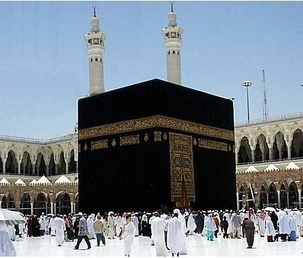
المسجد الأقصى والكعبة المشرفة في المسجد الحرام

Slide 23
ثالثاً: في الصلوات الخمس
قوله تعالى : (وَمَا كَانَ اللّهُ لِيُضِيعَ إِيمَنَكُمْ)
تتألف هذه العبارة من خمس كلمات . وإيمانكم بمعنى صلاتكم التي كنتم تؤدونها باتجاه بيت المقدس قبل تحول القبلة الى المسجد الحرام في مكة المكرمة. وقد يكون في ذلك اشارة الى عدد الصلوات المفروضة في اليوم والليلة وكونها خمس صلوات وكذلك في قوله تعالى: (إِنَّ اللّهَ بِالنَّاسِ لَرءُوفٌ رَّحِيمٌ) التي هي ختام الآية ومعطوفة على العبارة التي سبقتها تتألف أيضا من خمس كلمات بعدد الصلوات. وكلتا العبارتين تتألفان من 21 حرفا دليلا على التناسق والتناظر العددي والترابط الموضوعي بينهما . فتأمل!

Slide 24
ثالثاً: في الصلوات الخمس
( وَكَذَلِكَ(1) جَعَلْنَكُمْ(2) أُمَّةً (3) وَسَطًا(4) لِّتَكُونُواْ(5) شُهَدَاء( 6) عَلَى(7) النَّاسِ(8) وَيَكُونَ(9) الرَّسُولُ(10) عَلَيْكُمْ(11) شَهِيدًا( 12) وَمَا (13) جَعَلْنَا (14) الْقِبْلَةَ (15) الَّتِي(16) كُنتَ(17) عَلَيْهَا(18) إِلاَّ(19) لِنَعْلَمَ(20) مَن(21) يَتَّبِعُ(22) الرَّسُولَ(23) مِمَّن(24) يَنقَلِبُ(25)عَلَى(26) عَقِبَيْهِ(27) وَإِن(28) كَانَتْ(29) لَكَبِيرَة(ً30) إِلاَّ(31) عَلَى (32) الَّذِينَ (33) هَدَى (34) اللّهُ ( 35)
وَمَا(36) كَانَ(37) اللّهُ(38) لِيُضِيعَ (39) إِيمَنَكُمْ (40)
إِنَّ(41) اللّهَ(42) بِالنَّاسِ(43) لَرَءُوفٌ(44) رَّحِيمٌ(45) )

Slide 25
رابعا: ( أُمة الوسط) تتجه الى الوسط!
إن الأمة الإسلامية هي أمة الوسط (وَكَذَلِكَ جَعَلْنَكُمْ أُمَّةً وَسَطًا ) فهي تتجه في صلواتها الى مكة المكرمة (أم القرى) التي تقع في مركز اليابسة وفي وسط القارات السبع كما ثبت ذلك في الدراسات الحديثة فهي (سرة الأرض ومنها دُحيت) كما قال المصطفى صلى الله عليه وسلم .وقد ورد ذكرها بإسم (أم القرى ) في القرآن الكريم مرتين وذلك في سورة الأنعام الآية رقم 92 وفي سورة الشورى الآية رقم 7 .

Slide 26
مكة المكرمة (ام القرى) مركز اليابسة
قال تعالى:
(وَهَٰذَا كِتَابٌ أَنْزَلْنَاهُ مُبَارَكٌ مُصَدِّقُ الَّذِي بَيْنَ يَدَيْهِ وَلِتُنْذِرَ أُمَّ الْقُرَىٰ وَمَنْ حَوْلَهَا وَالَّذِينَ يُؤْمِنُونَ بِالْآخِرَةِ يُؤْمِنُونَ بِهِ ۖ وَهُمْ عَلَىٰ صَلَاتِهِمْ يُحَافِظُونَ) [ الأنعام 6: 92] .
(وَكَذَٰلِكَ أَوْحَيْنَا إِلَيْكَ قُرْآنًا عَرَبِيًّا لِتُنْذِرَ أُمَّ الْقُرَىٰ وَمَنْ حَوْلَهَا وَتُنْذِرَ يَوْمَ الْجَمْعِ لَا رَيْبَ فِيهِ ۚ فَرِيقٌ فِي الْجَنَّةِ وَفَرِيقٌ فِي السَّعِيرِ) [الشورى 42: 7] .

Slide 27
الأمة الإسلامية أمة الوسط (خير أمة أخرجت للناس) تتجه إلى الوسط مكة المكرمة (أم القرى) خير بقاع الأرض وأشرفها ومركزها

Slide 28
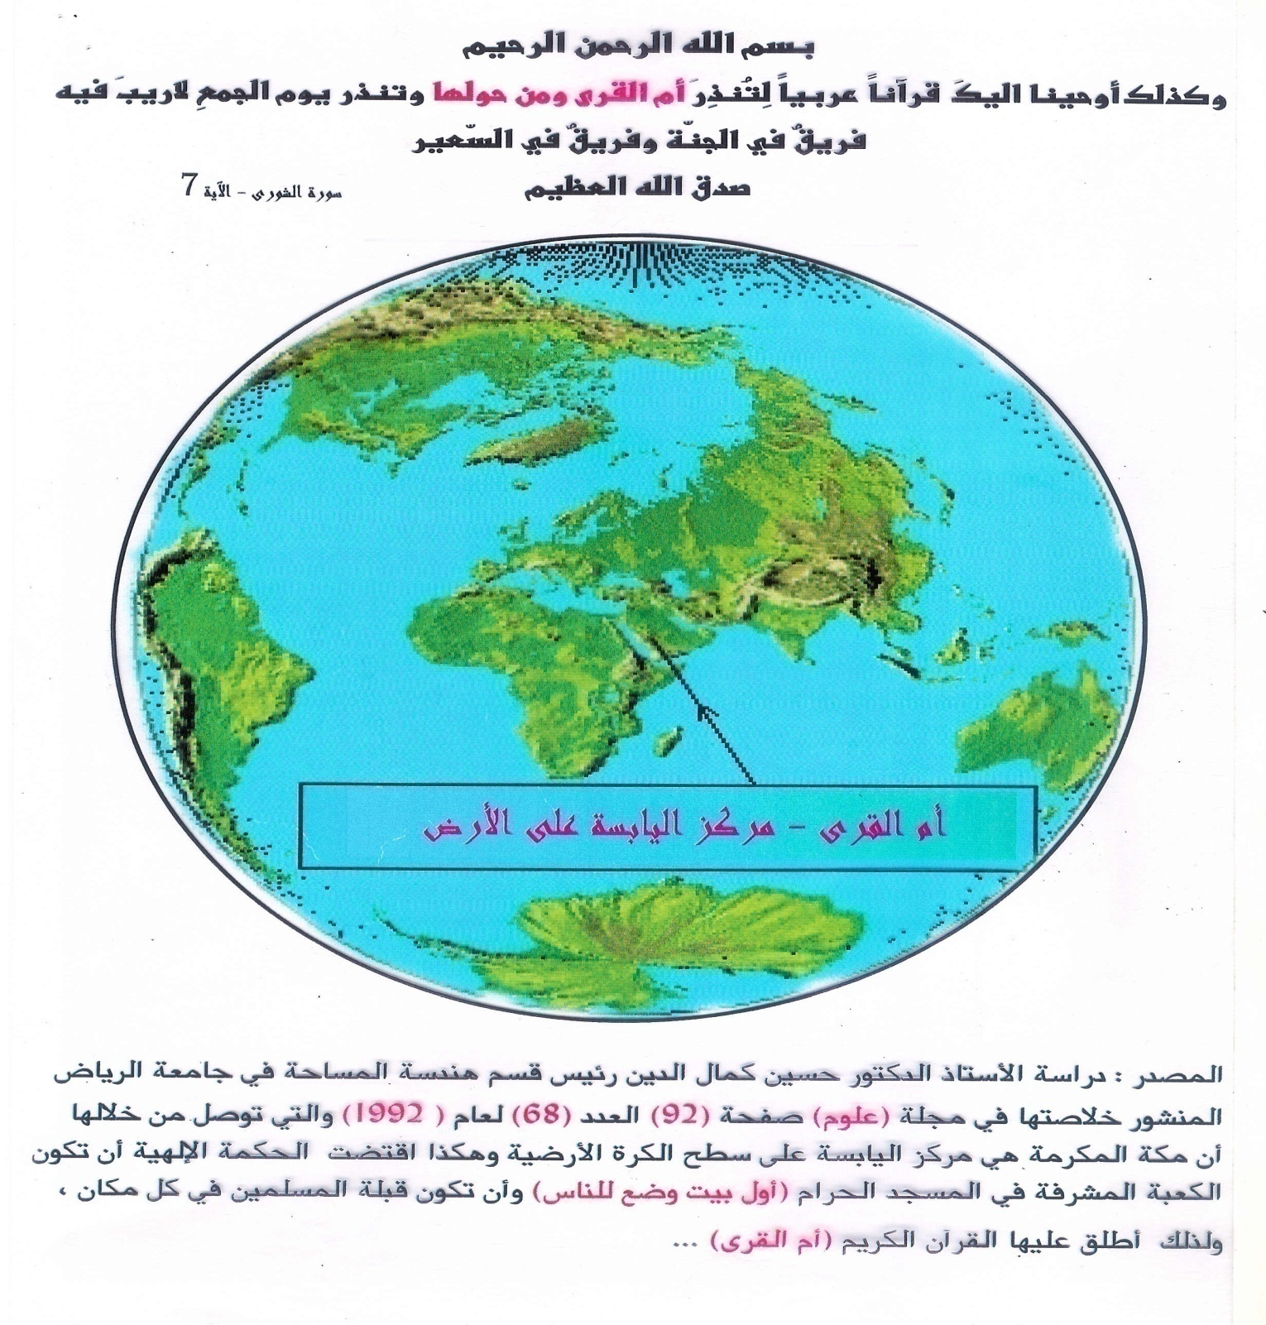

Slide 30
مكة المكرمة (أم القرى) مركز اليابسة في الكرة الأرضية

Slide 31
القارات السبع (اليابسة)

Slide 32
عبارة ( البر والبحر) مجتمعة ومتتالية في الآية الكريمة نفسها قد تكررت في القرآن الكريم سبع مرات وقد يكون ذلك إشارة عن عدد القارات والمحيطات السبع.
ت | الآية | السورة | رقم الآية
1 | وَعِنْدَهُ مَفَاتِحُ الْغَيْبِ لا يَعْلَمُهَا إِلا هُوَ وَيَعْلَمُ مَا فِي الْبَرِّ وَالْبَحْرِ وَمَا تَسْقُطُ مِنْ وَرَقَةٍ إِلا يَعْلَمُهَا وَلا حَبَّةٍ فِي ظُلُمَاتِ الأَرْضِ وَلا رَطْبٍ وَلا يَابِسٍ إِلا فِي كِتَابٍ مُبِينٍ | الأنعام | 59
2 | قُلْ مَنْ يُنَجِّيكُمْ مِنْ ظُلُمَاتِ الْبَرِّ وَالْبَحْرِ تَدْعُونَهُ تَضَرُّعًا وَخُفْيَةً لَئِنْ أَنجَانَا مِنْ هَذِهِ لَنَكُونَنَّ مِنْ الشَّاكِرِينَ | الأنعام | 63
3 | وَهُوَ الَّذِي جَعَلَ لَكُمْ النُّجُومَ لِتَهْتَدُوا بِهَا فِي ظُلُمَاتِ الْبَرِّ وَالْبَحْرِ قَدْ فَصَّلْنَا الآيَاتِ لِقَوْمٍ يَعْلَمُونَ | الأنعام | 97
4 | هُوَ الَّذِي يُسَيِّرُكُمْ في ظلمات البَرِّ وَالْْبَحْرِ حَتَّى إِذَا كُنْتُمْ فِي الْفُلْكِ وَجَرَيْنَ بِهِمْ بِرِيحٍ طَيِّبَةٍ وَفَرِحُوا بِهَا جَاءَتْهَا رِيحٌ عَاصِفٌ وَجَاءَهُمْ الْمَوْجُ مِنْ كُلِّ مَكَانٍ وَظَنُّوا أَنَّهُمْ أُحِيطَ بِهِمْ دَعَوْا اللَّهَ مُخْلِصِينَ لَهُ الدِّينَ لَئِنْ أَنْجَيْتَنَا مِنْ هَذِهِ لَنَكُونَنَّ مِنْ الشَّاكِرِينَ | يونس | 22
5 | وَلَقَدْ كَرَّمْنَا بَنِي آدَمَ وَحَمَلْنَاهُمْ فِي الْبَرِّ وَالْبَحْرِ وَرَزَقْنَاهُمْ مِنْ الطَّيِّبَاتِ وَفَضَّلْنَاهُمْ عَلَى كَثِيرٍ مِمَّنْ خَلَقْنَا تَفْضِيلا | الإسراء | 70
6 | أَمَّنْ يَهْدِيكُمْ فِي ظُلُمَاتِ الْبَرِّ وَالْبَحْرِ وَمَنْ يُرْسِلُ الرِّيَاحَ بُشْرًا بَيْنَ يَدَيْ رَحْمَتِهِ أَئِلَهٌ مَعَ اللَّهِ تَعَالَى اللَّهُ عَمَّا يُشْرِكُونَ | النمل | 63
7 | ظَهَرَ الْفَسَادُ فِي الْبَرِّ وَالْبَحْرِ بِمَا كَسَبَتْ أَيْدِي النَّاسِ لِيُذِيقَهُمْ بَعْضَ الَّذِي عَمِلُوا لَعَلَّهُمْ يَرْجِعُونَ | الروم | 41

Slide 33
( أُمة الوسط) تتجه الى الوسط!
الحقائق المستنبطة:
عبارة (أُمَّ الْقُرَىٰ وَمَنْ حَوْلَهَا ) في سورة الأنعام تقع في وسط الآية بالضبط حيث تسبقها تسع كلمات وتليها تسع كلمات كذلك وكما يلي:
( وَهَٰذَا كِتَابٌ أَنْزَلْنَاهُ مُبَارَكٌ مُصَدِّقُ الَّذِي بَيْنَ يَدَيْهِ وَلِتُنْذِر
أُمَّ الْقُرَىٰ وَمَنْ حَوْلَهَا
وَالَّذِينَ يُؤْمِنُونَ بِالْآخِرَةِ يُؤْمِنُونَ بِهِ ۖ وَهُمْ عَلَىٰ صَلَاتِهِمْ يُحَافِظُونَ).
وفي ذلك إشارة الى توسط مكة المكرمة جغرافيا وعدديا كما في الآية الكريمة! ورقم ألآية 92 يشير الى ذلك أيضا!

Slide 34
( أُمة الوسط) تتجه الى الوسط!
2. عبارة( أُمَّ الْقُرَىٰ وَمَنْ حَوْلَهَا ) في الآية من سورة الشورى تقع في الترتيب السابع منها وكما يلي:
(وَكَذَٰلِكَ أَوْحَيْنَا إِلَيْكَ قُرْآنًا عَرَبِيًّا لِتُنْذِرَ أُمَّ الْقُرَىٰ وَمَنْ حَوْلَهَا وَتُنْذِرَ يَوْمَ الْجَمْعِ لَا رَيْبَ فِيهِ ۚ فَرِيقٌ فِي الْجَنَّةِ وَفَرِيقٌ فِي السَّعِيرِ) [الشورى 42: 7] .
وفي ذلك اشارة والله أعلم الى القارات السبع وكذلك فإن رقم هذه الآية هو سبعة وترتيب رقم السورة في المصحف هو42 الذي هو من مضاعفات العدد سبعة حيث ان: 42=7X6!

Slide 35
( أُمة الوسط) تتجه الى الوسط!
3. إن عدد كلمات هاتين الآيتين الكريمتين متساوٍ فهو (22) كلمة لكل منهما! وهذا دليل على التناسق الموضوعي والتناظرالعددي في القرآن الكريم والذي هو من بعض معجزاته الكثيرة والمتعددة الموضوعات. كما أن عبارة (أُمَّ الْقُرَىٰ وَمَنْ حَوْلَهَا ) تتألف من أربع كلمات وهذا ما يقابل الترتيب الرابع لكلمة (وسطا) في الآية موضوعة البحث قوله تعالى:
( وَكَذَلِكَ جَعَلْنَكُمْ أُمَّةً وَسَطًا لِّتَكُونُواْ شُهَدَاء عَلَى النَّاسِ وَيَكُونَ الرَّسُولُ عَلَيْكُمْ شَهِيدًا وَمَا جَعَلْنَا الْقِبْلَةَ الَّتِي كُنتَ عَلَيْهَا إِلاَّ لِنَعْلَمَ مَن يَتَّبِعُ الرَّسُولَ مِمَّن يَنقَلِبُ عَلَى عَقِبَيْهِ وَإِن كَانَتْ لَكَبِيرَةً إِلاَّ عَلَى الَّذِينَ هَدَى اللّهُ وَمَا كَانَ اللّهُ لِيُضِيعَ إِيمَنَكُمْ إِنَّ اللّهَ بِالنَّاسِ لَرَءُوفٌ رَّحِيمٌ) صدق الله العظيم . والله أعلم بمراده

Slide 36
الخاتمة والخلاصة
تُظِهر لنا هذه المعجزة العددية القرآنية في هذه الآية المباركة رقم (143) من سورة البقرة عظمة هذا الكتاب المبين وأنه وحي نزل به الروح الأمين على قلب سيدنا محمد سيد الأنبياء والمرسلين وهو الكتاب الذي (لا يَأْتِيهِ الْبَاطِلُ مِنْ بَيْنِ يَدَيْهِ وَلا مِنْ خَلْفِهِ تَنْزِيلٌ مِنْ حَكِيمٍ حَمِيدٍ) (فصلت:42) .وأنه وصلنا كاملا محفوظا من دون تبديلٍ في ترتيب سوره وآياته ورسم كلماته (ما عدا تنقيطها تشكيلها) . وأن ذلك كان بأمر من الله مصداقا لقوله تعالى : (إِنَّا نَحْنُ نَزَّلْنَا الذِّكْرَ وَإِنَّا لَهُ لَحَافِظُونَ) (الحجر:9) .

Slide 37
الخاتمة والخلاصة
ففي آية واحدة فقط في وسط سورة البقرة وبلغة الأرقام والإحصاء على مستوى رقم الآية وعدد كلماتها وحروفها ورقم السورة التي وردت فيها وعدد آياتها ، توصلنا وبتوفيق من الله وفضله الى كثير من المعلومات والإشارات التي جاءت بها الشريعة الإسلامية كالوسطية في ديننا وكذلك إلى أهم احداث السيرة النبوية كعمر الدعوة النبوية والفترة المكية والمدنية منها وعمر المصطفى صلى الله عليه وسلم وكذلك في مدة صلاة المسلمين في قبلتهم الأولى بأتجاه بيت المقدس قبل الأمر بتغيرها الى مكة المكرمة (أم القرى) التي هي وسط اليابسة (القارات السبع) وذلك من خلال المعجزة العددية القرآنية والتي هي أحد جوانب الإعجاز العلمي القرآني في عصر العلم والتقدم المعرفي والتقني والإحصائي، قال تعالى:
(وَأَحْصَى كُلَّ شَيْءٍ عَدَداً) (الجـن:28)
(وَكُلَّ شَيْءٍ أَحْصَيْنَاهُ كِتَاباً) (النبأ:29)
صدق الله العظيم والحمد لله رب العالمين

Slide 38
عمر الرسول صلى الله عليه وسلم
إن في القرآن الكريم آيات تشير الى عمر الرسول الكريم سيدنا محمد أفضل الصلاة والتسليم منها ما ذكره الإمام السيوطي مستنبطا ذلك من الآية الاخيرة رقم (11) من سورة (المنافقون) التي ترتيبها في المصحف الشريف ( 63) والتي تعادل عمره بالتقويم الهجري . قوله تعالى: ( ولن يؤخر الله نفسا إذا جاء أجلها والله خبير بما تعملون).
وقد استنبطنا منها أيضا وجود إشارات الى عام وفاته عليه الصلاة والسلام في العام (11هـ) حيث أن رقم هذه الآية (11) وعدد كلماتها (11) وعدد أحرف عبارة قوله تعالى: (إذا جاء أجلها) والتي تقع في وسطها هو (11) أيضا!

